Slide 1
层叠样式表 CSS
广州传智播客

Slide 2
CSS
引题：
  网站中的所有页面的标题都是黑色
  老板需要将页面中的所有的标题改为红色
定义：
  Cascade Style Sheet 层叠样式表
优势：
  使得页面的结构和表现分离

Slide 3
CSS引入方式
行内样式：
  <h2 style="color:#0F0">Hello World</h2>
内部样式：
外部样式：
  <link href=“a.css” type=“text/css” rel=“stylesheet”/> 推荐
  <style type="text/css">
  @import url("a.css"); // @import “a.css”;
  </style>
优先级问题？
  行内样式 > 内部样式 > 外部样式 就近原则
思考：
link和@import的
区别？
<style type="text/css">
h2{
color:#F00;
}
</style>
Notes:
Link标签的属性：
rel定义当前文档与目标文档之间的关系。
rev定义目标文档与当前文档之间的关系。
Link和@import的区别：
1.隶属上的差别
link是一个html的一个标签，而@import是css的一个标签
2. @import次数限制 听说在IE下只能导入61个CSS样式文件
3.加载顺序的不同
当一个页面被加载的时候（就是被浏览者浏览的时候），link引用的CSS文件会同时被加载，
而@import引用的CSS 会等到页面全部被下载完再被加载。
4.兼容性上的差别
由于@import是CSS2.1提出的，@import只有在IE5以上的才能识别，而link标签无此问题
5.使用DOM控制样式时的差别
当使用javascript控制DOM(document.styleSheets)去改变样式的时候，只能使用link标签，因为@import不是dom可以控制的。

Slide 4
Extends
link和@import引入外部样式的区别
  隶属上的差别
  link属于HTML标签，而@import完全是CSS提供的一种方式。
  @import次数限制
  @import只能引入31次css文件。
  加载顺序的不同
  当页面被加载的时候，link引用的CSS会同时被加载，而@import引用的CSS 会等到页面全部被下载完再被加载。所以有时候浏览@import加载CSS的页面时开始会没有样式，然后突然样式会出现，网速慢的时候还挺明显。
  兼容性上的差别
  由于@import是CSS2.1提出的，@import只有在IE5以上的才能识别，而link标签无此问题
  使用DOM控制样式时的差别
  当使用javascript控制DOM(document.styleSheets)去改变样式的时候，只能使用link标签，因为@import不是dom可以控制的。

Slide 5
CSS选择器
CSS的语法
  格式：选择器{ 属性：属性值; }
  举例：h2{color : #0F0; }
常见选择器
  标签选择器 h2{ }
  类选择器 .a { } <h2 class=“a”> // 不能是数字
  ID选择器 #a{ } <h2 id=“a”> // ID要唯一
  交集选择器 h1,h2{ }
  并集选择器(父类选择器) p a{ }
  通用选择器 *{ }
  伪类选择器
    锚连接 LoVe Hate
    CSS2 - :first-child 伪类 p:first-child { font-weight: bold; }

Slide 6
伪类和伪元素
它们允许应用的样式用于文档不存在的结构上，或者是通过当前元素的状态甚至是文档自身的状态而推断的某些东西上。
  a:link 指值元素没有被访问过的状态。
  a:visited 指元素已经访问的状态。
  a:hover 指鼠标经过元素的状态。
  a:active 指鼠标按下激活元素的状态

Slide 7
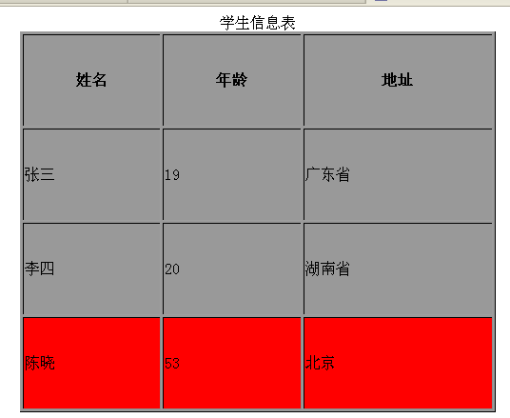
练习
表格的内容根据鼠标指定的行而改变颜色。
Notes:
<style type="text/css">
table{
width:500px;
height:400px;
background-color:#999999;
}
th{
background-color:#999999;
}
tr:hover{
background-color:#FF0000;
}
</style>

Slide 8
CSS属性
CSS 背景
CSS 文本
CSS 字体
CSS 列表
CSS 表格
以上样式表的属性信息参考W3C API文档

Slide 9
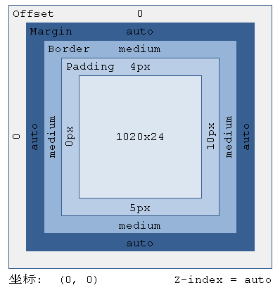
盒子模型
<a>
padding
border
margin

Slide 10
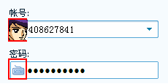
练习
实现页面内容的居中
  margin:0 auto
实现在文本输入框中添加小图标
  图片格式png
  原理
    左填充
    背景
<style>
input{
background-image: url(user.png);
background-repeat:no-repeat;
padding-left:28px;
}
</style>
用户名: <input type="text" name="name" />

Slide 11
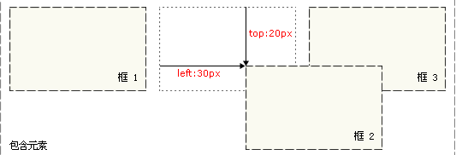
相对定位
#box_relative { position: relative; left: 30px; top: 20px; }

Slide 12
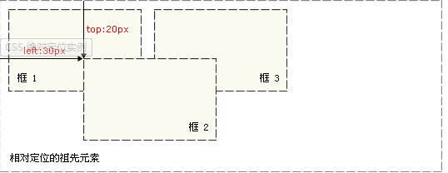
绝对定位
#box_relative { position: absolute; left: 30px; top: 20px; }

